Slide 1

GIT repository snaphot

Slide 2

Git repository snapshot

Slide 3
Agenda
A cél
Problémák
Megoldások

Slide 4
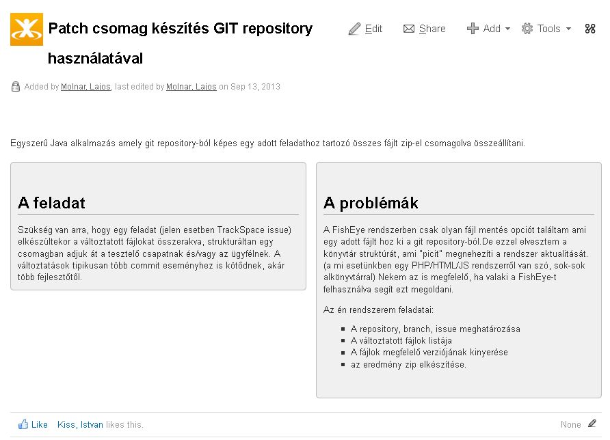
A cél
Egy zip csomagba összeszedni az egy TrackSpace issue-hez tartozó változtatott fájlokat.

Slide 5
Agenda
A cél
Problémák
Megoldások

Slide 6
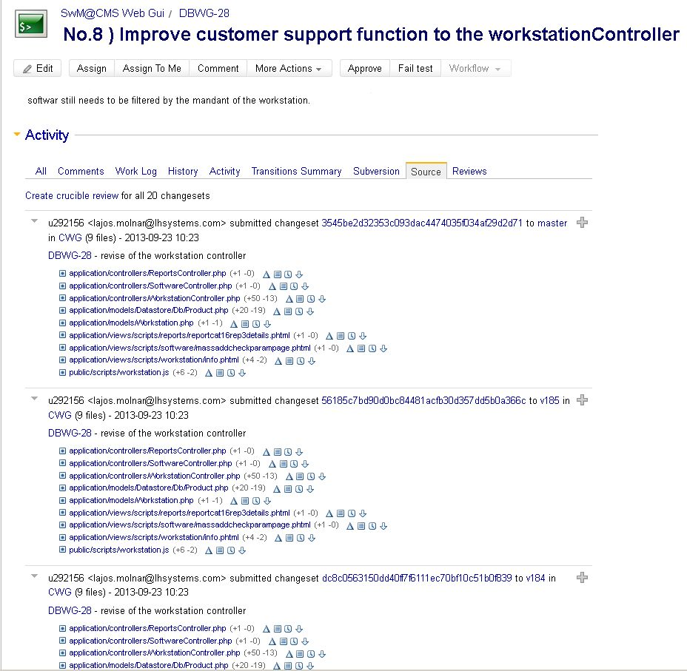
Problémák
TrackSpace nem ad megfelelő támogatást.

Slide 7
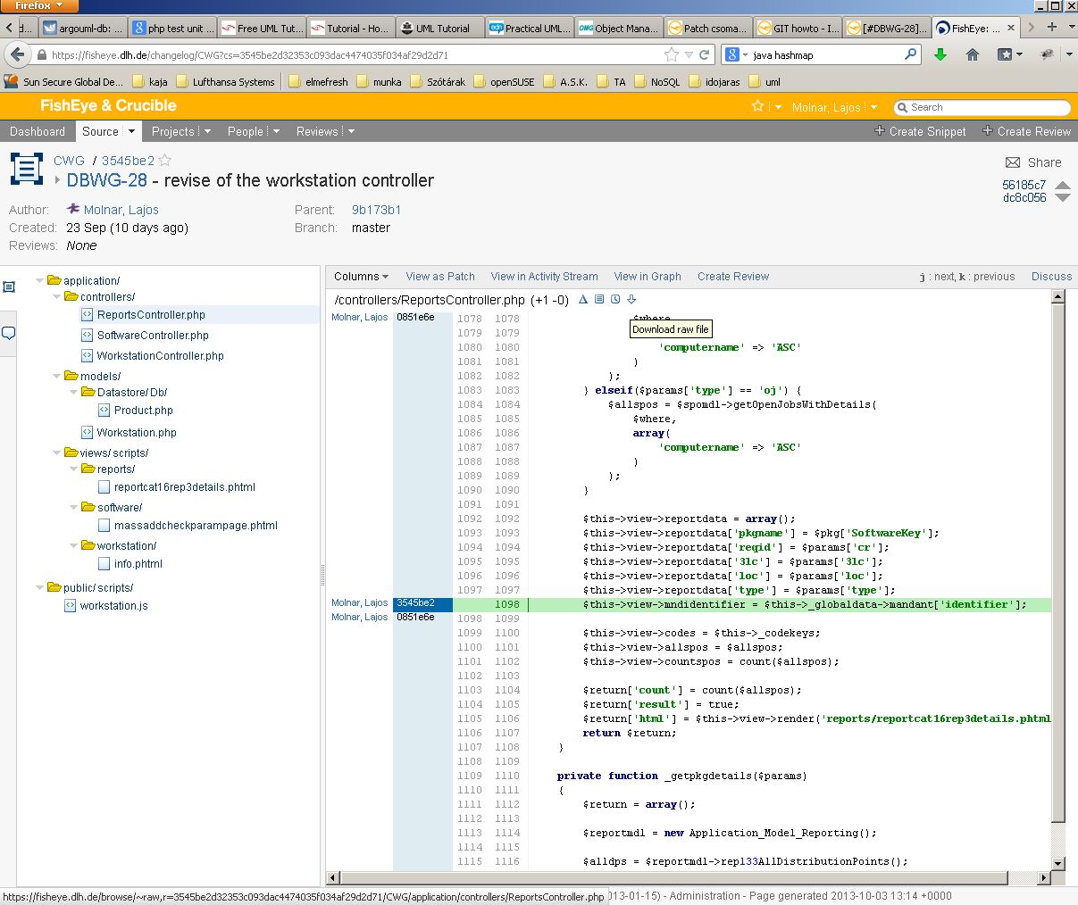
Problémák
Fisheye nem ad megfelelő támogatást.

Slide 8
Agenda
A cél
Problémák
Megoldások

Slide 9
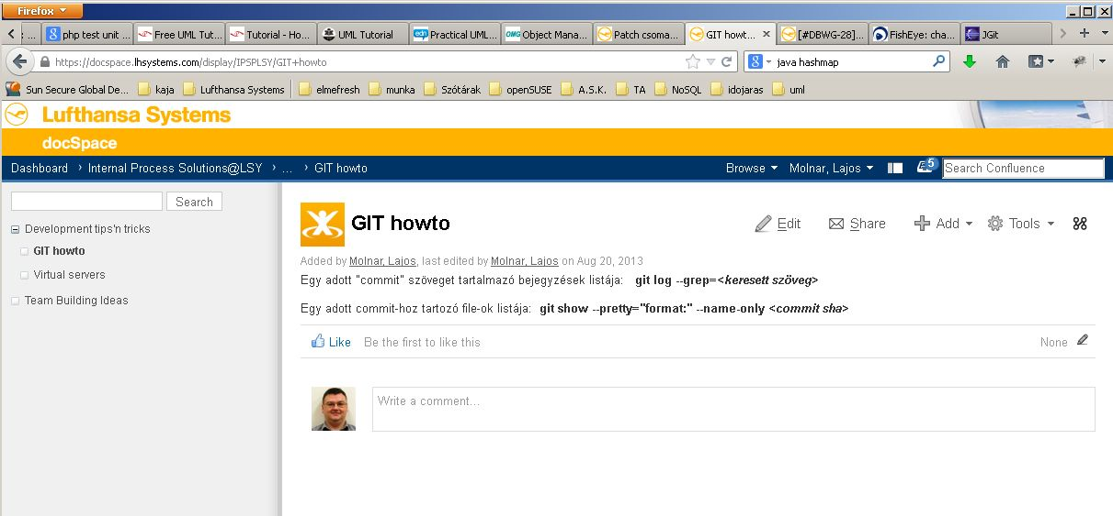
Megoldások
Kézmíves megoldás.

Slide 10
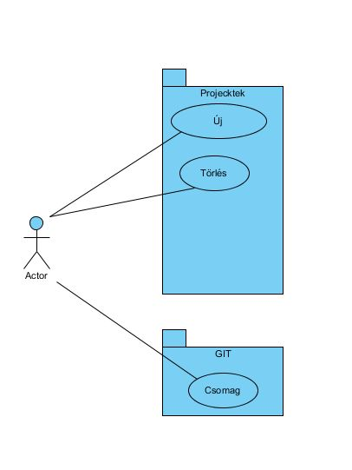
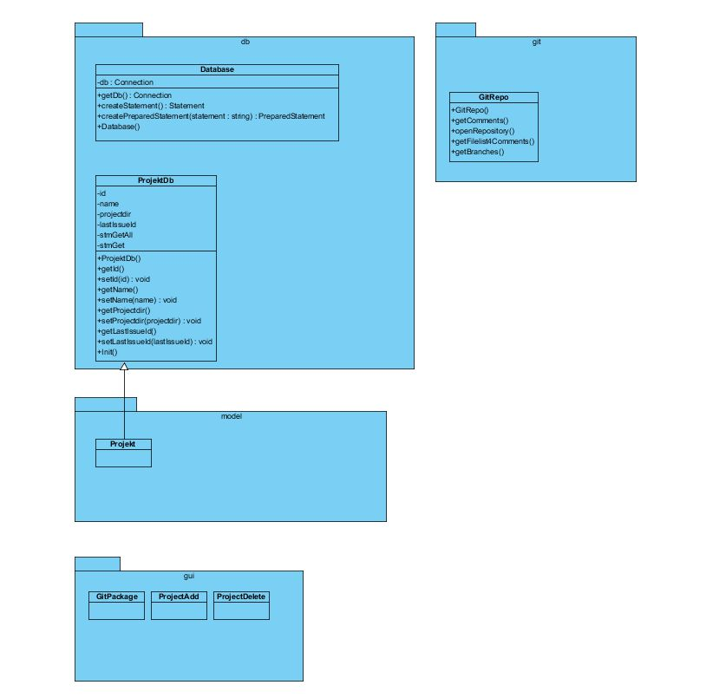
Megoldások
A kezdet.

Slide 11
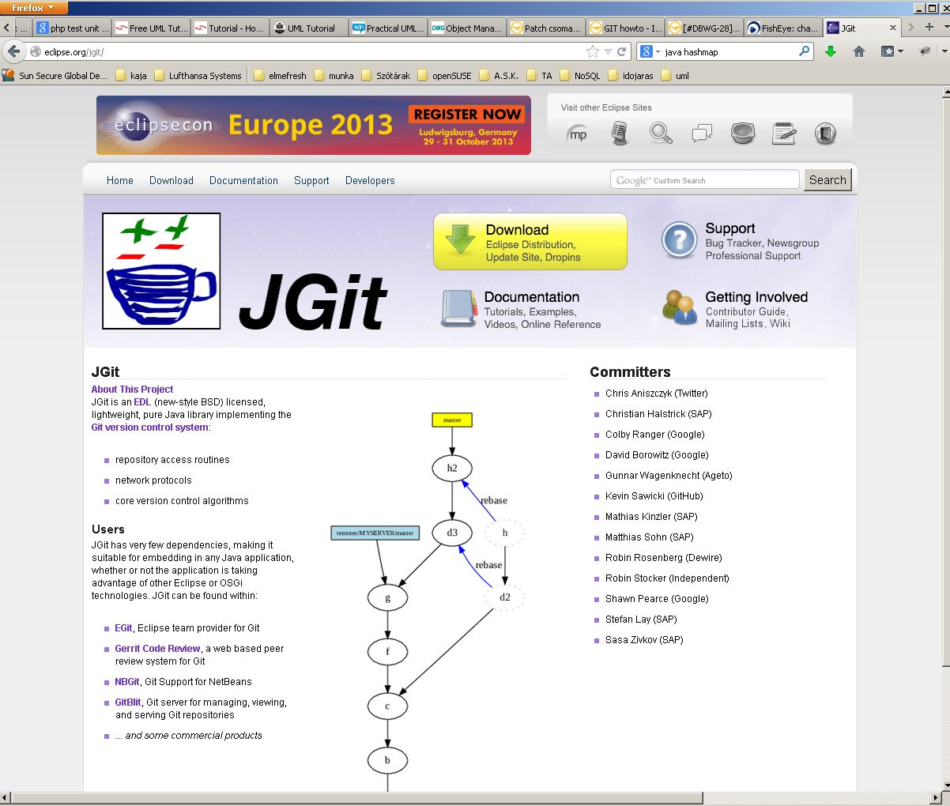
Megoldások
Eszközök keresése.

Slide 12
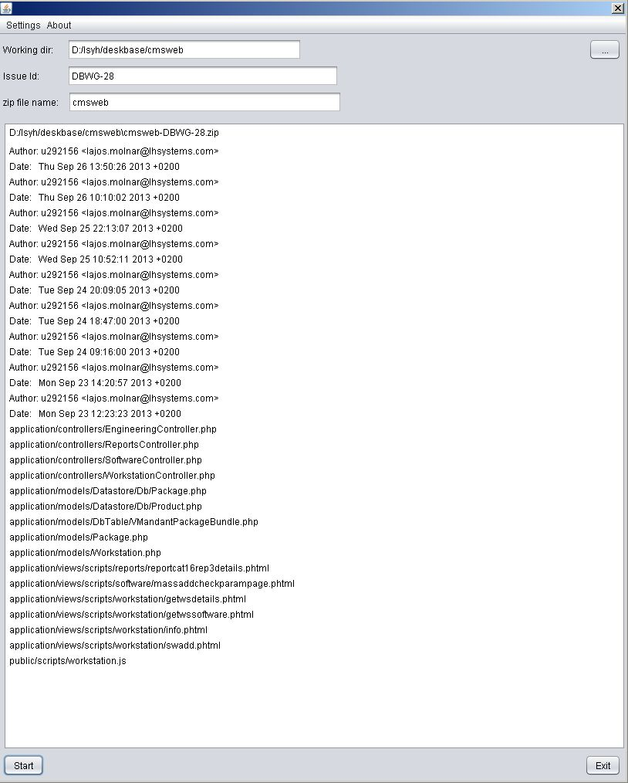
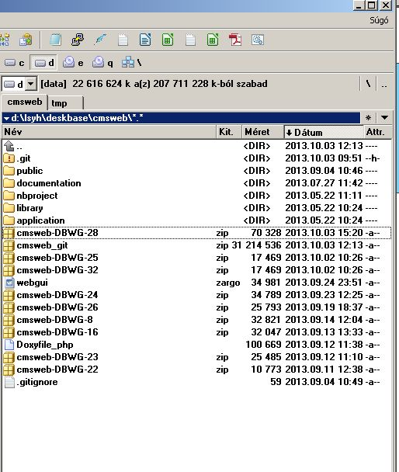
Megoldások
v0.1.

Slide 13
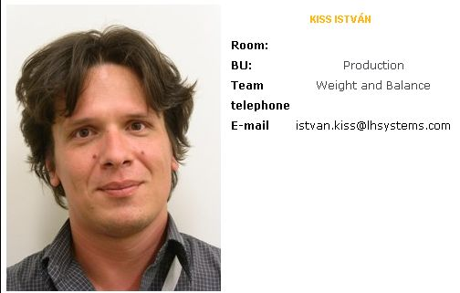

Készítők

